Slide 1


11 listopada
Narodowe
Święto
Niepodległości

Slide 2
Droga
do niepodległości
1914 - 1918

Slide 3
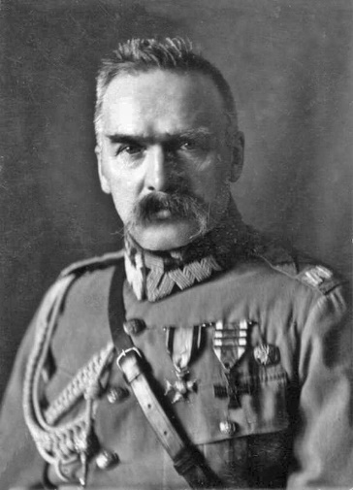
Józef Piłsudski
dał Polsce: wolność,
granice,
moc,
i szacunek

Slide 4
Urodzony 5 grudnia 1867 roku zmarł 12 maja 1935 roku
Polski działacz społeczny i niepodległościowy, żołnierz, polityk, mąż stanu

Slide 5
W 1884 roku rozpoczyna studia medyczne na Uniwersytecie Charkowskim gdzie również rozpoczyna działalność konspiracyjną w niepodległościowych organizacjach studenckich

Slide 6
22 marca 1887 r. Józef Piłsudski zostaje aresztowany pod zarzutem udziału w spisku na życie cara.
Zostaje skazany na pięcioletnie zesłanie w głąb Rosji

Slide 7
1 lipca 1892 r. w Wilnie wstępuje do ruchu socjalistycznego będąc początkowo wileńskim korespondentem czasopisma konspiracyjnego „Przedświt”

Slide 8
Od maja do sierpnia 1896
Piłsudski przebywa w Londynie jako przedstawiciel w Centralnym Komitecie Robotniczym PPS na IV Kongresie
II Międzynarodówki Socjalistycznej

Slide 9
W lutym 1904 pod wpływem rozwoju sytuacji na Dalekim Wschodzie zaczyna myśleć o zorganizowaniu konspiracyjnych oddziałów bojowych
(wojna rosyjsko-japońska 1904 – 1905)

Slide 10
Po wybuchu rewolucji 1905 r. Piłsudski tworzy Organizację Spiskowo-Bojową, a następnie Organizację Bojową PPS do walki z zaborcą oraz ochrony licznych wówczas demonstracji robotniczych

Slide 11
W 1912 Józef Piłsudski zostaje wybrany na Komendanta Głównego Związku Strzeleckiego i przyjmuje pseudonim „Mieczysław”

Slide 12
28 lipca 1914 wybucha I wojna światowa.
Już następnego dnia Piłsudski wydaje pierwsze rozkazy mobilizacyjne

Slide 13
12 sierpnia 1914 Piłsudski wydaje odezwę, w której to ogłasza się Komendantem Wojsk Polskich, podległych utworzonemu w Warszawie Rządowi Narodowemu

Slide 14
W październiku 1914 Piłsudski inicjuje powstanie Polskiej Organizacji Wojskowej, tajnego zrzeszenia działającego we wszystkich zaborach.
Był Komendantem Głównym tej Organizacji

Slide 15
29 lipca 1916 brygadier Piłsudski składa rezygnację z dowództwa, pragnąc wyrazić tym swój sprzeciw wobec lekceważenia Legionów i nieuznawania ich za wojska polskie walczące o niepodległość

Slide 16
Powoduje to masowe rezygnacje ze służby wojskowej składane przez Polaków

Slide 17
Między innymi z tego powodu
5 listopada 1916 Cesarstwo Niemieckie i Austro-Węgry wydają proklamację
(tzw. Akt 5 listopada) po raz pierwszy deklarując utworzenie niezależnego (marionetkowego) Państwa Polskiego na ziemiach Imperium Rosyjskiego

Slide 18
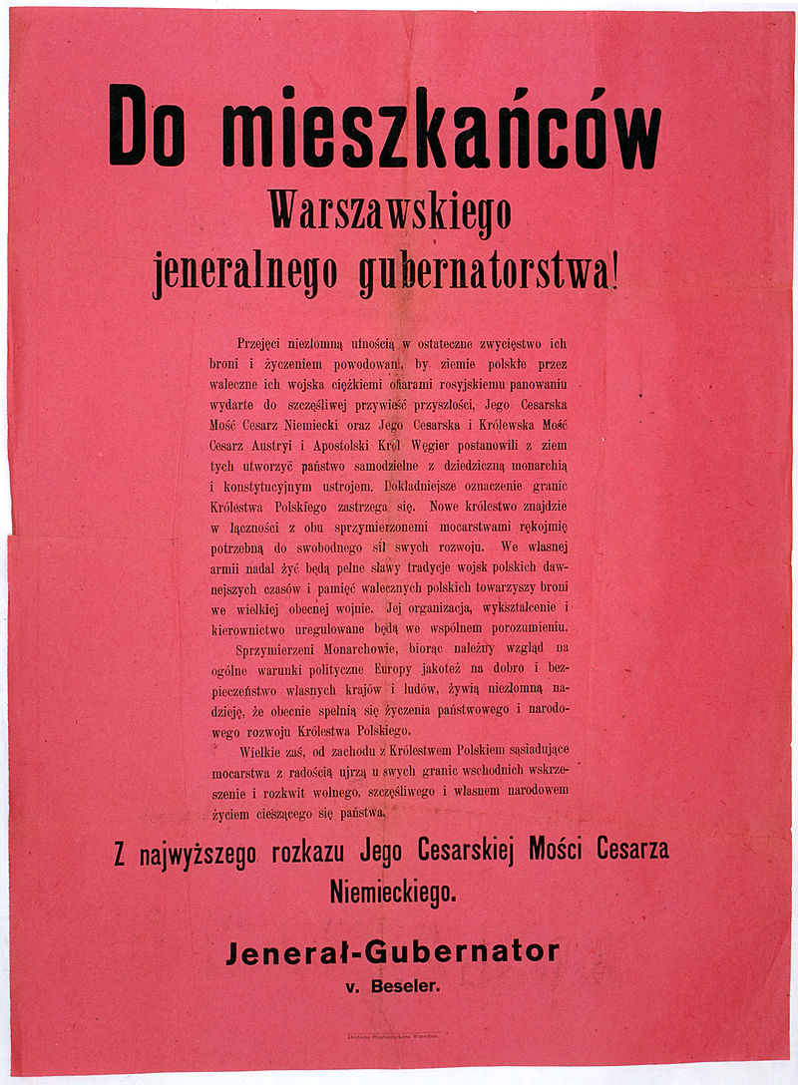

Slide 19
14 stycznia 1917 rozpoczyna działalność
Tymczasowa Rada Stanu, która oznacza formalne zaistnienie Królestwa Polskiego

Slide 20
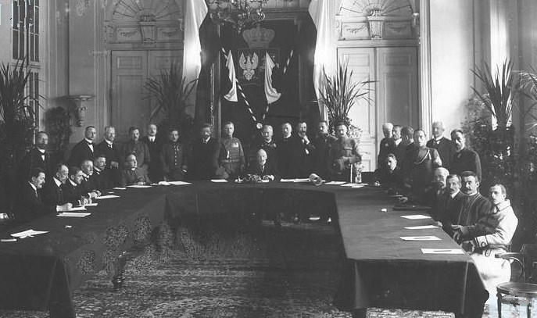
( posiedzenie inauguracyjne Tymczasowej Rady Stanu
z 15 stycznia 1917)

Slide 21
Józef Piłsudski zostaje aresztowany
22 lipca 1917.
Przewieziony do więzienia w Gdańsku,
a stamtąd trafia do Magdeburga

Slide 22
12 września 1917
obowiązki Głowy Państwa
obejmuje Rada Regencyjna

Slide 23
7 października 1918
Rada Regencyjna
ogłasza Niepodległość Polski

Slide 24
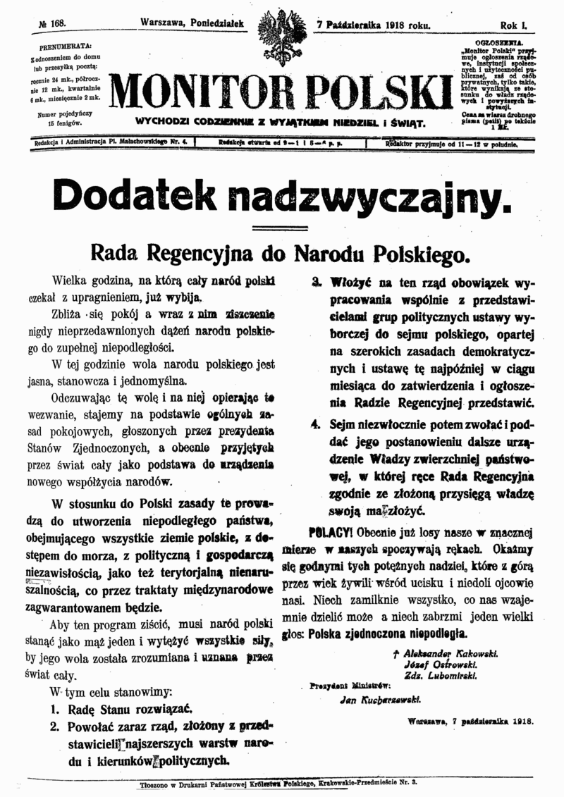
(Monitor Polski dodatek nadzwyczajny z 7 X 1918)

Slide 25
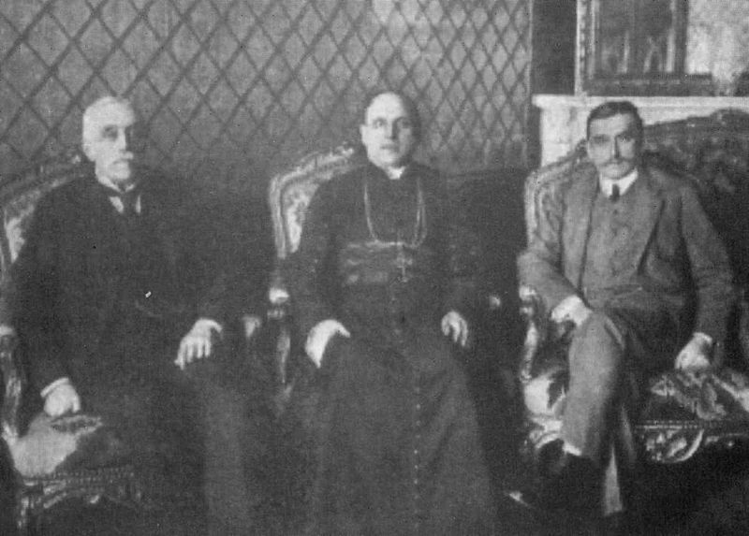
Zdjęcie Rady Regencyjnej
od lewej:
Józef Ostrowski,
arcybiskup warszawski Aleksander Kakowski, książę
Zdzisław Lubomirski

Slide 26
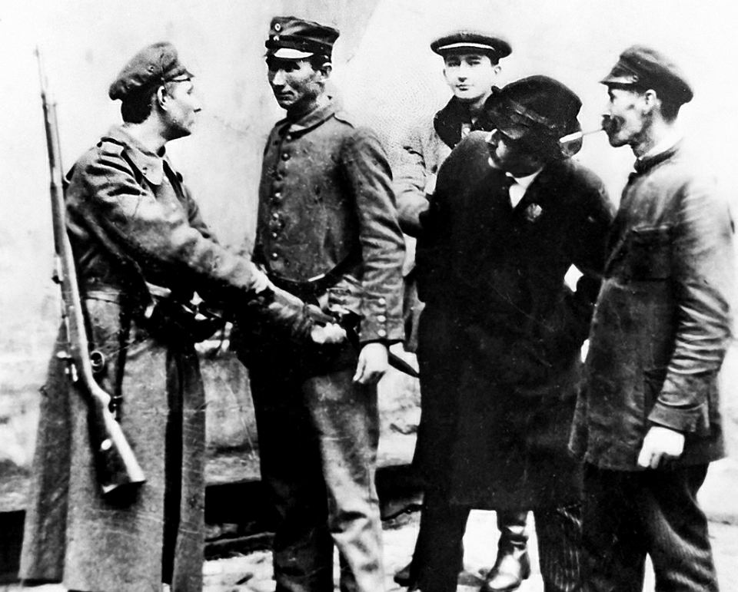
1 listopada 1918 Oddziały Polskiej Organizacji rozpoczynają rozbrajanie żołnierzy niemieckich
i austriackich

Slide 27
10 listopada 1918
na dworzec główny w Warszawie
z pociągu z Berlina przybył Józef Piłsudski, zwolniony z więzienia z Magdeburgu

Slide 28
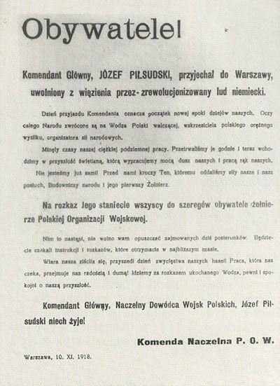
obwieszczenie o przybyciu Piłsudskiego do Warszawy

Slide 29
11 listopada 1918
Rada Regencyjna przekazuje władzę
nad wojskiem polskim
Józefowi Piłsudskiemu

Slide 30
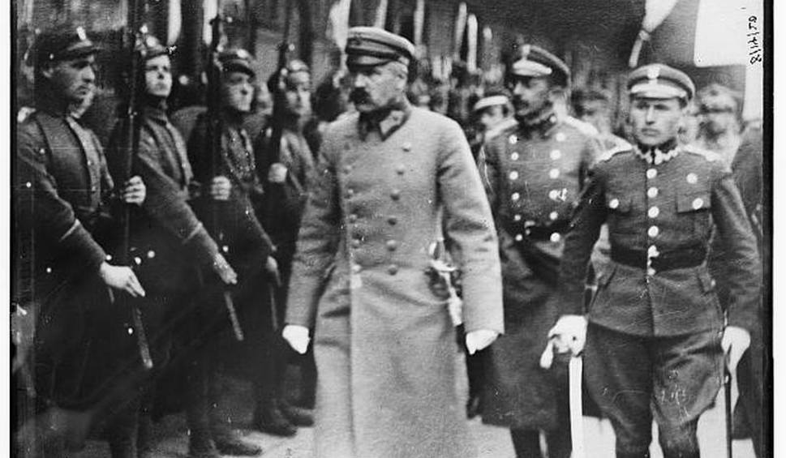
(Piłsudski dokonuje przeglądu wojsk)

Slide 31
13 listopada 1918
Komitet Narodowy Polski
w Paryżu zostaje uznany
przez Francję za rząd

Slide 32
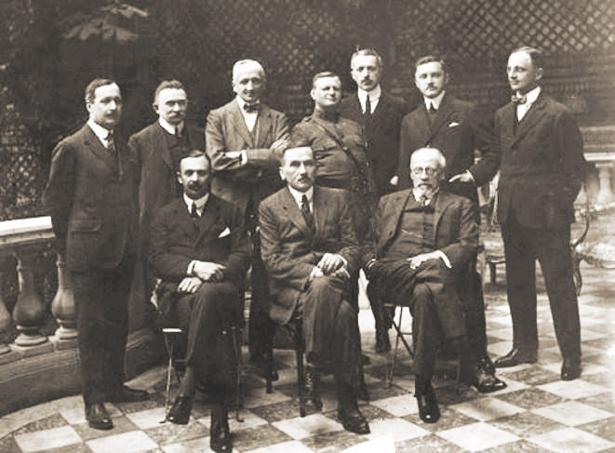
(siedzą od lewej:
Maurycy Zamoyski,
Roman Dmowski,
Erazm Piltz)

Slide 33
14 listopada 1918
zwierzchnikiem nad państwem
zostaje Józef Piłsudski

Slide 34
16 listopada 1918
Józef Piłsudski podpisuje
depeszę notyfikującą
powstanie niepodległego Państwa Polskiego

Slide 35
17 listopada 1918
zostaje zaprzysiężony rząd Jędrzeja Moraczewskiego

Slide 36
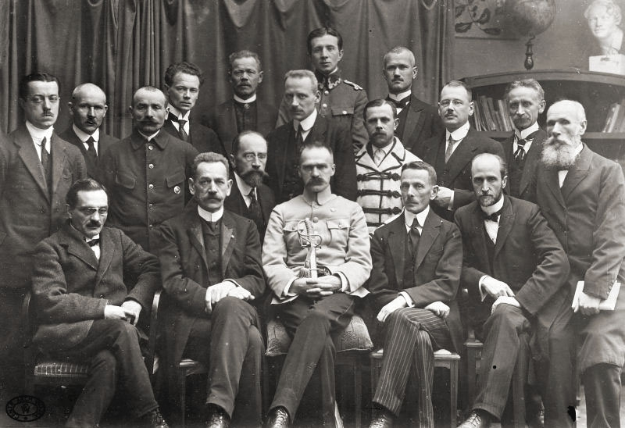
Rząd Jędrzeja Moraczewskiego
17 listopada1918 –
16 stycznia 1919

Slide 37
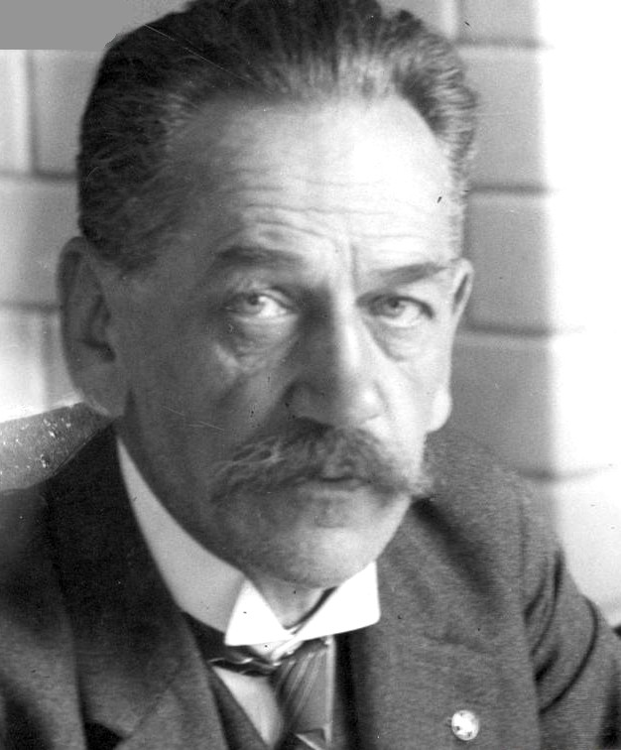
Jędrzej Moraczewski

Slide 38
29 listopada 1918
Józef Piłsudski obejmuje urząd
Naczelnika Państwa
jako
„Tymczasowy Naczelnik Państwa"

Slide 39
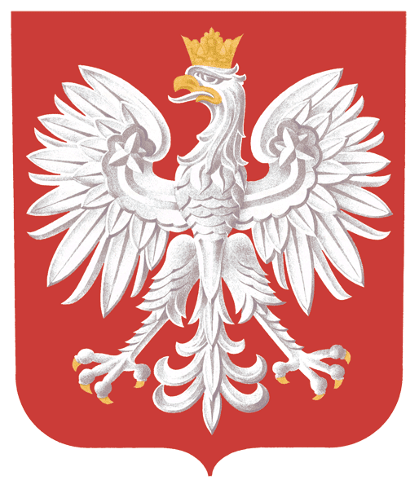
Jedynym waszym znakiem jest orzeł biały

Slide 40
Dziękuję za poświęcony czas
na obejrzenie prezentacji
Klaudia Walkowska

